Slide 1
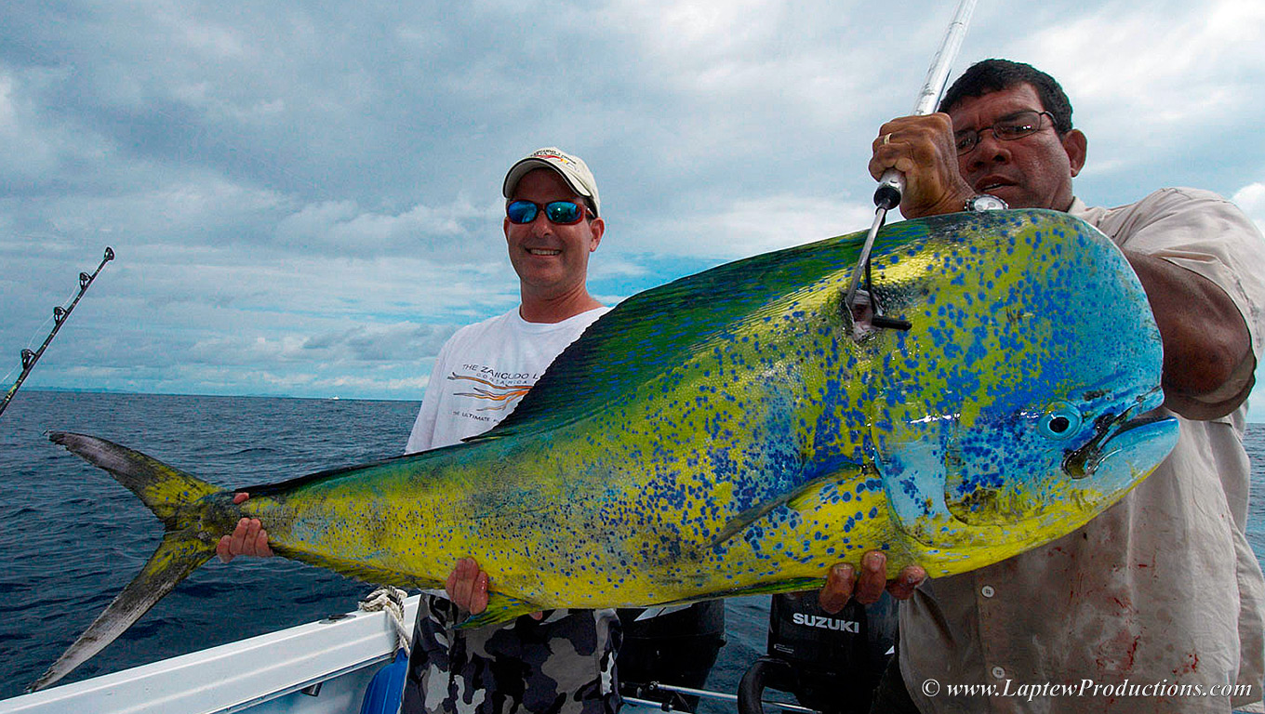
Dorado (Koryféna velká)
Nebo-li Mahi-Mahi
Václav Poživil

Slide 2
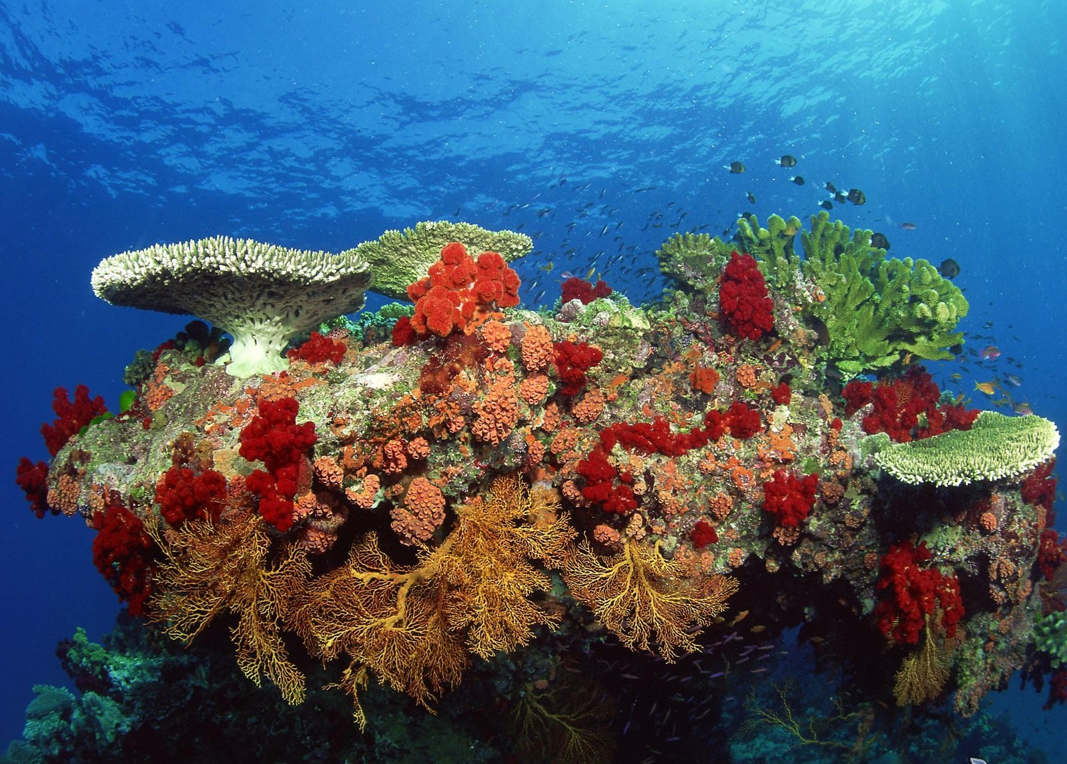
Popis:
Má vysoké, ze stran zploštělé tělo. V oblasti hlavy je tělo nejvyšší, směrem k ocasu se zmenšuje. Přední část hlavy je zaoblená, směřuje téměř šikmo dolu. Ústa jsou dlouhá, téměř vodorovná, spodní čelist mírně přečnívá. Oči jsou velmi malé. Šupiny jsou velmi malé. Dlouhá hřbetní ploutev se táhne téměř podél celého těla . Nad hlavou je nejvyšší, směrem k ocasu se rovnoměrně snižuje. Řitní ploutev je také velmi dlouhá, sahá asi do poloviny těla. Ocasní ploutev je hluboce vykrojená. Hřbet je zbarven modrozeleně. Boky jsou zlatavé, břišní strana bílá se stříbrným leskem. Ploutve jsou modré, ocasní ploutev je žlutá.
Délka: Obvykle kolem 180 cm, maximálně – 200 cm.
Váha: Obvykle - 30 kg, maximálně - 40 kg.
Výskyt:
Je nejrozšířenější rybou teplých moří v tropickém a mírném podnebném pásu.
Hlavně Východní Atlantik a Středozemní moře. Mahi-mahi žijí v povrchových vrstvách vody do 80m pod hladinou .
Potrava: ryby,sépie,korýši
Rozmnožování: Není doposud známo.

Slide 3
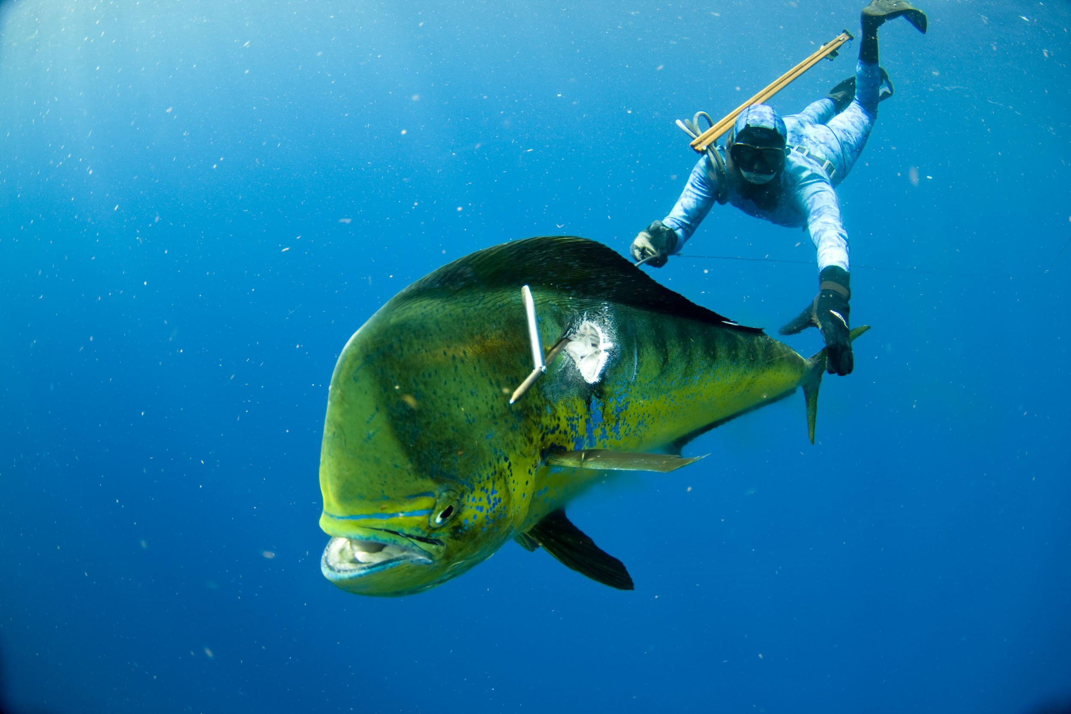
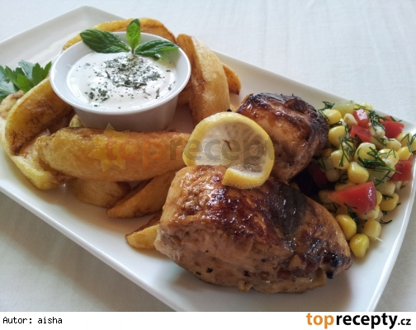
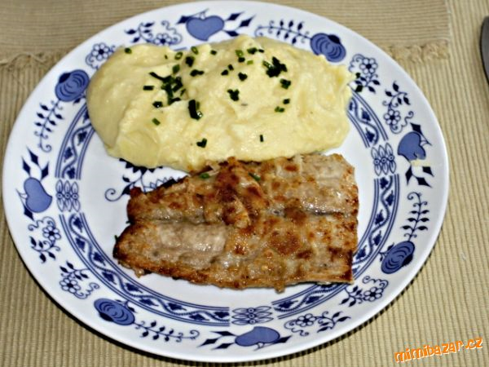
Zajímavosti:
-Při lovu létajících ryb je schopná vyskočit i víc než metr nad hladinu. A dokáže vyvinout rychlost až 80km/h
-přezdívku mahi-mahi (silný-silný) má díky tomu že je velmi silná ryba , někdy domorodci říkají taky takto mečounům
-její maso má jemnu a nasládlou chuť
-Vaření: mahi-mahi má jemnou a nasládlou chuť , hodí se k mnoha pokrmům .
Chutná také velmi dobře na grilu .

Slide 4
